Slide 1
JavaScript入门

Slide 2

学习目标
掌握JavaScript基础语法
掌握JavaScript的if条件判断

Slide 3
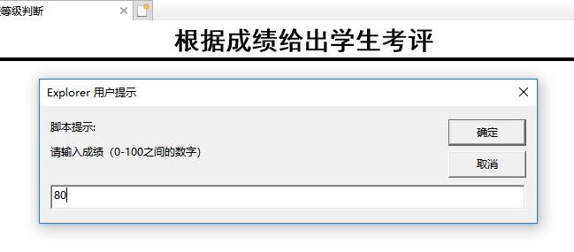
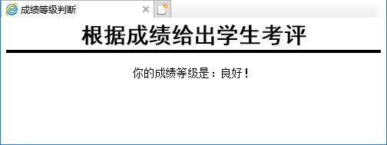
任务目标
使用JavaScript编程实现：
  接收用户输入、输出结果
  使用变量、数据类型转换、if语句实现分数等级的判断

Slide 4
相关知识
JavaScript基本语法
  1）区分大小写
    JavaScript对字母的大小写敏感，所以在定义和使用变量名、函数名、关键字及其他标识符时，一定要严格区分字母的大小写，例如变量password与变量passWord是两个不同的变量。

Slide 5


相关知识
JavaScript基本语法
  2）语句
    JavaScript语句是发送给浏览器的命令，告诉浏览器要做的事情。一个完整的JavaScript功能通常是由多条语句组合完成的。JavaScript语句之间使用分号；分隔，多条语句可以排列在一行，也可以一条语句独占一行。

Slide 6
相关知识
JavaScript基本语法
  3）运算符
    JavaScript中的运算符用于执行算术运算、值的比较等。下面列出常用的算术运算符、比较运算符和逻辑运算符。

Slide 7
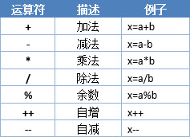
相关知识
JavaScript基本语法
  3）运算符
    算术运算符用于执行两个变量或值的运算。

Slide 8
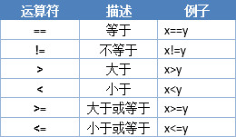
相关知识
JavaScript基本语法
  3）运算符
    比较运算符用于逻辑语句的判断，从而确定给定的两个值或变量之间的大小关系。

Slide 9
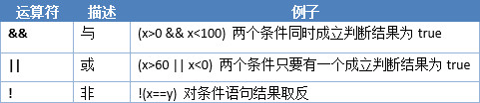
相关知识
JavaScript基本语法
  3）运算符
    逻辑运算符用来确定变量或值之间的逻辑关系。

Slide 10
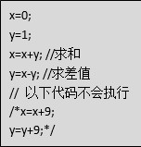
相关知识
JavaScript基本语法
  4）注释
    为了提高JavaScript代码的可读性，可以添加注释。单行注释使用//开头，多行注释使用/*开头，*/结尾。注意，注释不会被执行。

Slide 11

相关知识
变量
  变量是用于存放数据的容器，容器中的内容是可以改变的。JavaScript中使用var关键字来声明变量。

Slide 12
相关知识
变量
  变量名需要遵守以下命名规则：
    1）变量名只允许包含字母、数字、美元符号（$）和下划线（_），但第一个字符不允许是数字。
    2）变量名区分大小写。
    3）变量名不允许使用保留关键字。

Slide 13
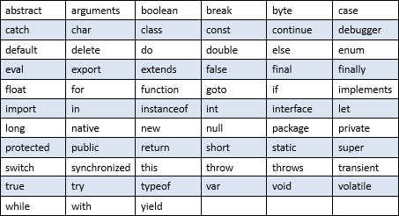
相关知识
保留关键字
  在JavaScript中，以下标识符是保留关键字，不能用作变量名或函数名。

Slide 14

相关知识
数据类型
  JavaScript的基本数据类型有：字符串（String）、数字（Number）、布尔（Boolean）。
  1）字符串
    字符串类型用于存储字符的变量，使用双引号或单引号来定义。

Slide 15

相关知识
数据类型
  JavaScript的基本数据类型有：字符串（String）、数字（Number）、布尔（Boolean）。
  1）数字
    JavaScript只有一种数字类型，可以带小数点，也可以不带。

Slide 16

相关知识
数据类型
  JavaScript的基本数据类型有：字符串（String）、数字（Number）、布尔（Boolean）。
  1）布尔
    布尔类型只能有两个值：true和false。

Slide 17

相关知识
数据类型转换
  JavaScript变量通过使用函数能够被转换为不同的数据类型，常用的转换包括：
  1）把数字转换为字符串
    可以使用全局方法String()或数字方法toString()来实现。

Slide 18
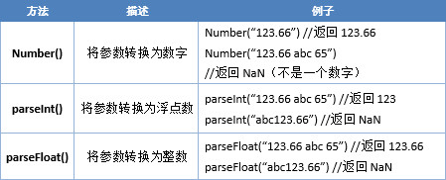
相关知识
数据类型转换
  2）把字符串转换为数字
    可以使用全局方法Number()、parseInt()或parseFloat()来实现。

Slide 19
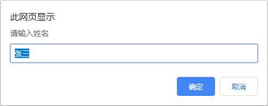

相关知识
输入语句
  prompt()方法用于显示可提示用户进行输入的对话框，该方法返回用户输入的字符串：
  prompt(msg,defaultTxt);
  注：参数msg表示要在对话框中显示的提示文本；参数defaultTxt表示默认的输入文本。这两个参数都为可选。

Slide 20

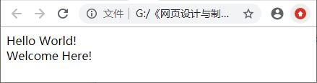
相关知识
输出语句
  使用document对象的write方法可以将内容写入HTML输出：
  document.write(s1,s2,s3,…);
    注：参数s1、s2、s3为要写入的输出流，它们将按顺序被追加到文档中，该参数为可选。

Slide 21
相关知识
条件语句if
  条件语句用于基于不同条件执行不同的动作。最常用的条件语句就是if语句了，if语句有三种结构：
  1）if结构
    if结构是最简单的if语句形式，用于判断一种条件，语法如下：
    if(condition){
    //如果condition为true执行该代码块
    }

Slide 22
相关知识
条件语句if
  2）if…else…结构
    if…else…结构可以判断两种条件，是一种较为复杂的if语句形式：
    if(condition){
    //如果condition为true执行该代码块
    }else{
    //如果condition为false执行该代码块
    }

Slide 23
相关知识
条件语句if
  3）if…else if…else结构
    if…else if…else结构可以判断三种以上的条件，是最复杂的if语句形式：
      if(condition1){
      //如果condition1为true执行该代码块
      }else if(condition2){
      //如果condition1为false且condition2为true执行该代码块
      }
      …… //多个else if分支
      }else{
      //如果condition1、condition2……均为false执行该代码块
      }

Slide 24
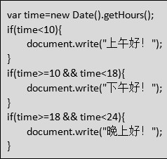
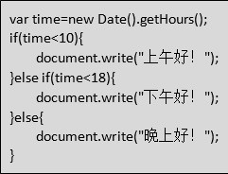
相关知识
条件语句if
  实例要求：根据当前时间，在网页上显示不同的问候语。12点以前显示“上午好”，18点以前显示“下午好”，其余时间显示“晚上好”。

Slide 25
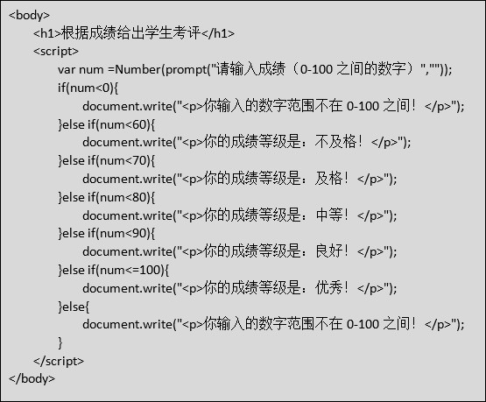
任务实施

Slide 26
小 结
if结构是最简单的if语句形式，用于判断一种条件
if…else…结构可以判断两种条件
if…else if …else结构可以判断三种以上的条件
>> if…else if …else结构
此结构中，前面的判断条件是后面的判断条件的前提。

Slide 27
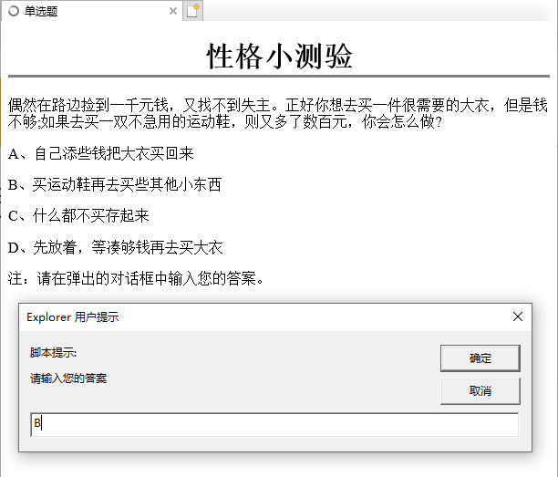
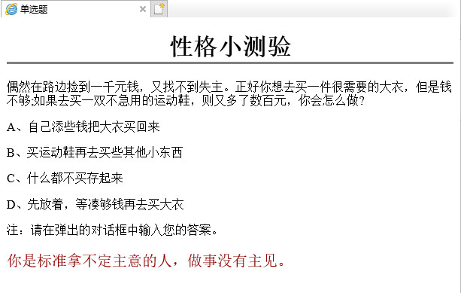
课后作业
完成“性格小测验”

